Slide 1

大模型-AI集群 (存)
数据存储
对象 & 应用
ZOMI

Slide 2
大模型业务全流程
数据 & 模型算法
模型训练 & 微调
模型验证 & 推理部署
2. 数据处理
4. 模型训练
6. 模型微调
7. 模型验证
开源
数据
数据
预处理
向量
数据库
混合精度
梯度检查
梯度累积
…
全参微调
下游
任务
测评
标准
bench
mark
3. 模型算法
5. 分布式并行
低参微调
8. 推理与智能体
LLM模型
架构
多模态
一切皆Tokens
训练集群稳定性
指令微调
量化
压缩
推理
加速
9. Agent
智能体
1. AI 集群建设
计算、存储、网络
AI 集群机房建设
AI 集群上线与运维
集群算力准备

Slide 3
关于本内容
内容背景
AI 集群 + 大模型
具体内容
数据存储现状和场景：存储软件类型、存储硬件类型的发展
大模型对存储的挑战：存储性能指标、存储遇到大模型挑战与新机会点
大模型训练CKPT优化：大模型训练过程、CKPT过程分解、CKPT优化
大模型时代对存储的思考：什么样的存储架构才是AI大模型时代的选择？

Slide 4
增长的存储主要靠数据中心和存储服务器拉动
大模型&应用
LLAMA等LLM
多模态大模型
AI Agent智能体
大模型训练
多级存储
CheckPoint
训练数据
存储
技术
架构
存储对象
存储协议
文件存储
块存储
对象存储
其他
NFS
HDFS
NVMe
SCSI
Tensor
Vector
Table
连接方式
SAN
NAS
DAS
存储架构
集中式存储
分布式存储
硬件介质
磁带
光盘
机械硬盘
固态硬盘

Slide 5
1. 数据存储
の类型

Slide 6
存储类型
存储的数据格式：块存储、文件存储、对象存储。
块存储：可获取任何数据（文件或数据库item），将其分为大小相同的数据块；
文件存储：以文件 and/or 文件夹的层次结构来规整和呈现数据；
对象存续：非结构化格式 and/or 对象的单位存储和管理数据；

Slide 7
存储类型与 AI 的关系
存储的数据格式：块存储、文件存储、对象存储。
块存储：可获取任何数据（文件或数据库item），将其分为大小相同的数据块；
—— AI 大模型中会以 bin 或者 拆分后的 bin 块把模型权重参数存储起来
文件存储：以文件 and/or 文件夹的层次结构来这里和呈现数据；
对象存续：非结构化格式 and/or 对象的单位存储和管理数据；

Slide 8
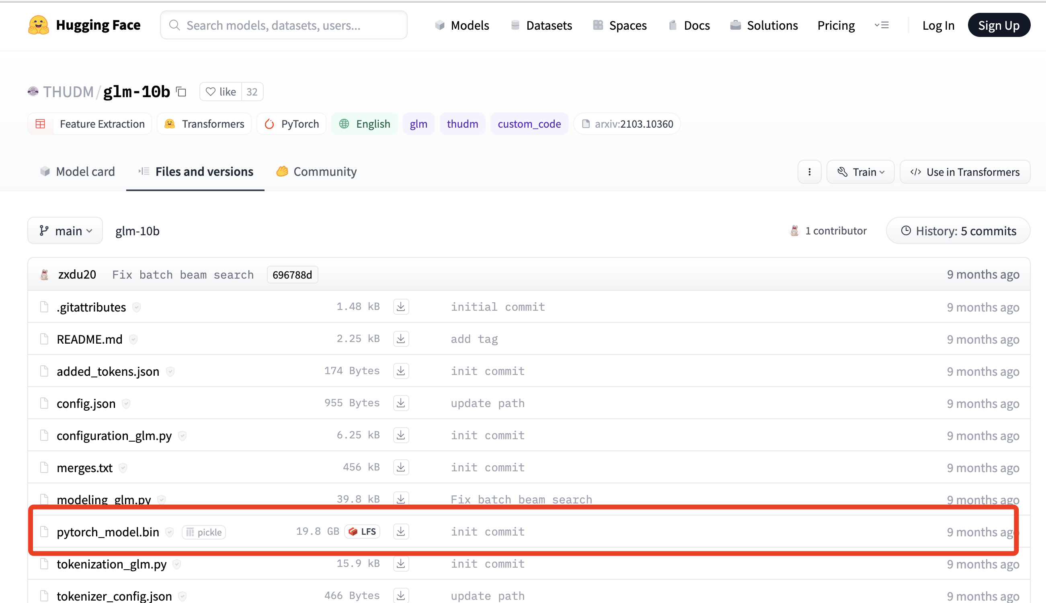
存储类型与 AI 的关系

Slide 9
存储类型与 AI 的关系
存储的数据格式：块存储、文件存储、对象存储。
块存储：可获取任何数据（文件或数据库item），将其分为大小相同的数据块；
文件存储：以文件 and/or 文件夹的层次结构来这里和呈现数据；
—— 已经 Label 好的标签数据和训练数据，通过文件夹来管理，提供基础的封装格式。
对象存续：非结构化格式 and/or 对象的单位存储和管理数据；

Slide 10
存储类型与 AI 的关系
存储的数据格式：块存储、文件存储、对象存储。
块存储：可获取任何数据（文件或数据库item），将其分为大小相同的数据块；
文件存储：以文件 and/or 文件夹的层次结构来这里和呈现数据；
对象存储：非结构化格式 and/or 对象的单位存储和管理数据；
—— 训练数据以对象存储为主，把图像、视频、语料以张量作为对象给AI框架输入

Slide 11
存储类型对比
 | 块存储 | 文件存储 | 对象存储
操作对象 | 块（卷 and/or 硬盘），按 Byte 访问 | 文件和文件夹 | 规定数据结构的数据单元作为对象
存储结构 | 非连续存储的结构化固定 Block | 层级结构 | 地址空间
数据结构 | 数组 | 二叉树 | 哈希表
文件管理 | 存储到硬盘的文件为主，需要额外的资源和管理来支持块存储上的文件 | 支持常见的文件协议和权限模式，可提供配置为使用共享文件存储的一个用程序使用 | 将视频、音频、图像、网络元数据文件存储为对象
元数据管理 | 使用的关联元数据很少 | 仅存储与文件相关的有限元数据 | 可以存储任何对象的无限元数据，自定义字段等
存储性能 | 高性能、低延迟和快速的数据传输 | 为共享文件访问提供高性能 | 存储海量不规则数据
物理存储 | SSD、HDD | 本地NAS服务器或者SSD/HDD | 分布式存储节点

Slide 12
存储类型对比
 | 块存储 | 文件存储 | 对象存储
操作对象 | 块（卷 and/or 硬盘），按 Byte 访问 | 文件和文件夹 | 规定数据结构的数据单元作为对象
存储结构 | 非连续存储的结构化固定 Block | 层级结构 | 地址空间
数据结构 | 数组 | 二叉树 | 哈希表
文件管理 | 存储到硬盘的文件为主，需要额外的资源和管理来支持块存储上的文件 | 支持常见的文件协议和权限模式，可提供配置为使用共享文件存储的一个用程序使用 | 将视频、音频、图像、网络元数据文件存储为对象
元数据管理 | 使用的关联元数据很少 | 仅存储与文件相关的有限元数据 | 可以存储任何对象的无限元数据，自定义字段等
存储性能 | 高性能、低延迟和快速的数据传输 | 为共享文件访问提供高性能 | 存储海量不规则数据
物理存储 | SSD、HDD | 本地NAS服务器或者SSD/HDD | 分布式存储节点
跟AI关系 | CKPT权重文件 | 基础数据格式 | 训练数据(图像、音频、语料等)

Slide 13
2. 使用场景

Slide 14
与存储连接方式的场景
块存储、文件存储、对象存的使用场景

Slide 15
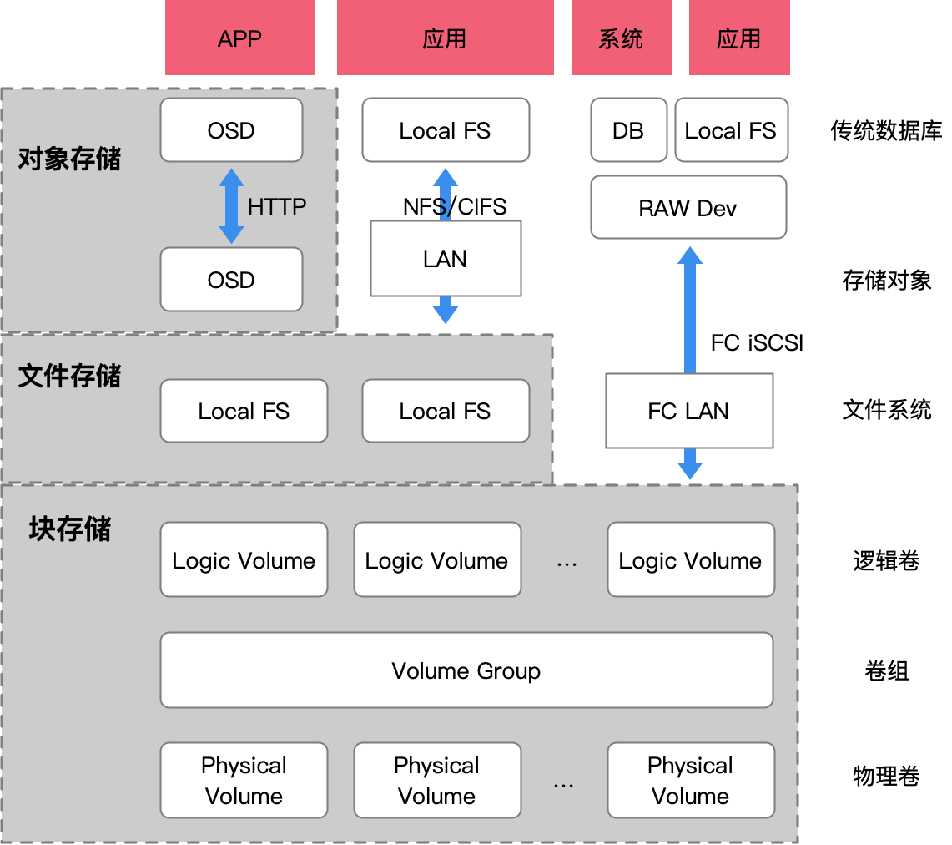
使用场景
三者分别提供不同层级、不同粒度的存储方式，是一个逐层递增关系；
块存储是字节级存储，文件存储增加了文件层级语义，对象存储封装了对象语义，屏蔽底层细节。

Slide 16
三者关系
块存储：为 Database 的结构化数据存储提供基础，满足 Database 高性能需求。低延迟高带宽场景，使用块存储是最佳方案。
主要关心数据在存储介质山的存储位置，为后续的存储类型提供一切物理基础
文件存储：基于块封装了文件、目录的语义结构，利用层级关系组织数据，通过 OS 实现文件系统封装（Ext4），基于大数据封装分布式文件系统（HDFS），应用层提供 XML/JSON等格式
从单机、分布式到大数据，提供多粒度文件语义、满足不同层级的场景需求。主要关心文件组织关系
对象存储：通过对象对数据的透明读写，多模态异构数据统一抽象为对象进行操作（AI 中为Tensor）。

Slide 17
小结&思考

Slide 18
小结
了解数据存储的主要三种类型（块存储、文件存储、对象存储）及其优缺点
了解三种存储对象在不同场景的具体使用情况

Slide 19
Reference 引用&参考
https://www.linkedin.com/pulse/dram-scaling-challenges-grow-aken-cheung
https://nn.wikipedia.org/wiki/Random_Access_Memory
https://aws.amazon.com/cn/compare/the-difference-between-block-file-object-storage/

